Slide 1


Tento materiál byl vytvořen v rámci projektu Operačního programu Vzdělávání pro konkurenceschopnost.
Projekt MŠMT ČR | EU PENÍZE ŠKOLÁM
Číslo projektu | CZ.1.07/1.4.00/21.2146
Název projektu školy | Inovace ve vzdělávání na naší škole ZŠ Studánka
Šablona III/2 | Inovace a zkvalitnění výuky prostřednictvím ICT
Sada č. XVIII
Identifikátor sady: VY_32_INOVACE_Sada XVIII _ ČJ, DUM 14
Vzdělávací oblast: Jazyk a jazyková komunikace
Vzdělávací obor: Český jazyk

Slide 2
Název: Přídavná jména přivlastňovací.
Autor: Mgr. Blanka Kafková
Stručná anotace: Prezentace slouží k výkladu nového učiva. Závěr prezentace je určen
k procvičení učiva o přídavných jménech.
Metodické zhodnocení: Názorná prezentace seznámila žáky s přídavnými jmény přivlastňovacími. K důkladnějšímu procvičení byla určena závěrečná kreativní část, zaměřená na jazykovou vybavenost žáka.
Hodina byla odučena dne 27. 2. 2012 ve třídě 5.B

Slide 3
PŘÍDAVNÁ JMÉNA PŘIVLASTŇOVACÍ
5.ROČNÍK

Slide 4
Přídavná jména přivlastňovací se tvoří od podstatných jmen
koncovkami:
-ův (otcův) -in (matčin)
-ova (otcova) -ina (matčina)
-ovo (otcovo) -ino (matčino))

Slide 5
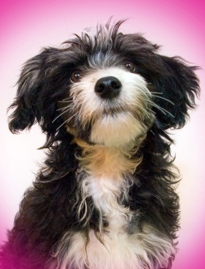
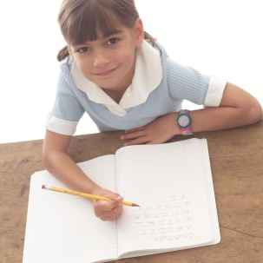
rod mužský
OBOJEK -ův
ALÍK BOUDA -ova
ŠTĚKÁNÍ -ovo
rod ženský
sešit -in
EVA taška -ina
oblečení -ino
Podtrhni přídavná jména přivlastňovací:
V rohu místnosti stojí otcův stůl. Bratrův byt je slunný. Líbí se mi Evino kotě. Před naším domem stálo sousedovo auto. Chutná mi babiččina zelná polévka.

Slide 6
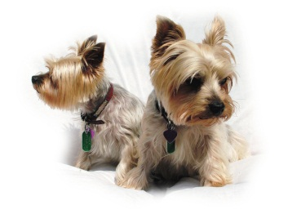
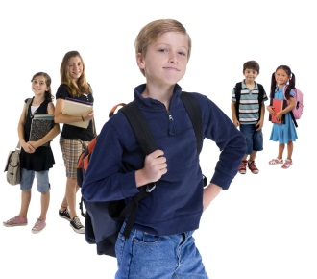
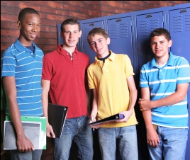
PRAVOPIS
V 1. a 5. pádě rodu mužského životného píšeme měkké –i.
otcov_ psi
Petrov_ kamarádi
sousedov_ chlapci
i
i
i

Slide 7
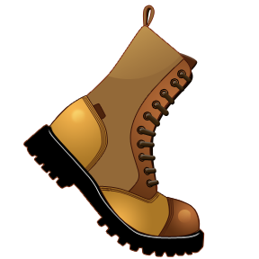
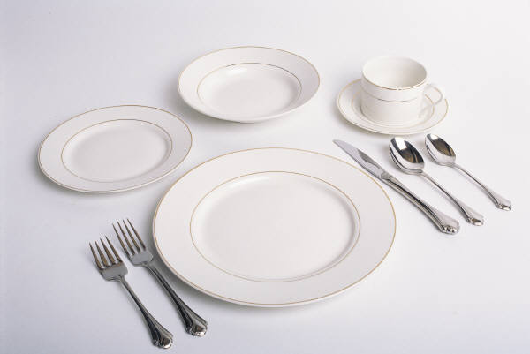
V koncovkách přídavných jmen přivlastňovacích píšeme –y nebo –ý
V 7. pádě je koncovka –ými
otcov_ obrazy
bratrov_ kabáty
Karlov_ boty
Ladov_ vzpomínky
s matčin___ talíři
s otcov___ psy

Slide 8
Z podstatných jmen v pravém sloupci utvořte přídavná jména
a dopište je do vět, do kterých se hodí. V rámečcích označte
zkratkou jejich druh (T-tvrdá, M- měkká, P-přivlastňovací)
Nosil jsem dědečkovi jeho ___________ pruty. sklo
Ze zahrady se ozývalo ___________ hvízdání. rybář
Na vánočním stromku zářily __________ ozdoby. kos
Ze všeho nejvíc mi chutnal ___________ koláč. kamarád
Raději než plavání máme _____________ sporty. maminka
Obdivoval jsem ________________ nový mobil. zajíc
Když někdo chce utéci, má ____________ úmysly. zima

Slide 9
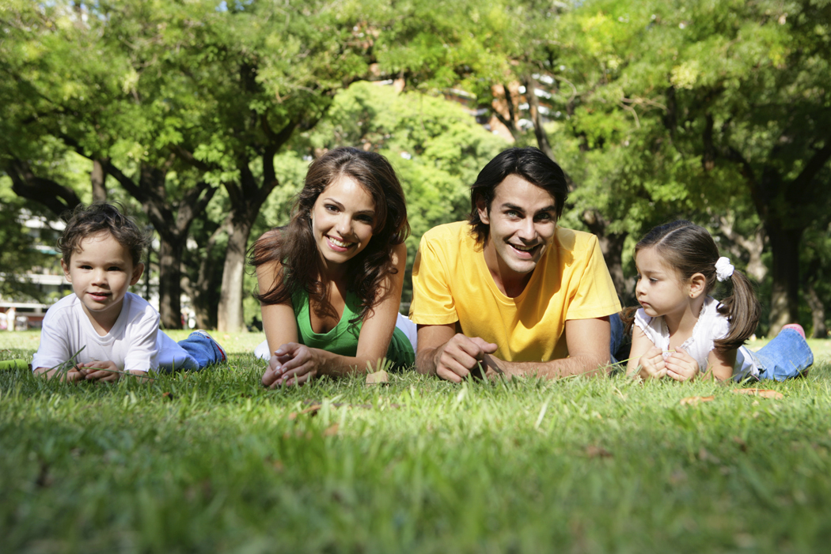
Doplň –i/-y.
Dokážeš napsat jedním slovem, co je na obrázku?
ryz- zlato
bíl- čáp-
dědečkov-
brýle
vesel- chlapci
včel- med
Nerudov-
povídky

Slide 10
Jaká může být rodina?
Tvoř věty s užitím přídavných jmen.
Napiš několik vět o své rodině.

Slide 11
Řešení:
Nosil jsem dědečkovi jeho rybářské pruty.
Ze zahrady se ozývalo kosí hvízdání.
Na vánočním stromku zářily skleněné ozdoby.
Ze všeho nejvíc mi chutnal maminčin koláč.
Raději než plavání máme zimní sporty.
Obdivoval jsem kamarádův nový mobil.
Když někdo chce utéci, má zaječí úmysly.

Slide 12
Zdroje:
STYBLÍK, Vlastimil. Pracovní sešit k učebnici Český jazyk pro 5. ročník základní školy.
1. vydání. Praha : SPN – pedagogické nakladatelství, 2003. 48 s. ISBN 80-7235-167-2
ŠTROBLOVÁ, Jana. Český jazyk pro 5. ročník. 1. vydání. Praha : Alter, 1996, 183 s. ISBN 80-85775-51-4
Kliparty: [cit. 2012-2-16]. Dostupné na http://office.microsoft.com

